Slide 1


大模型系列 – 集合通信
集群互联
ZOMI

Slide 2
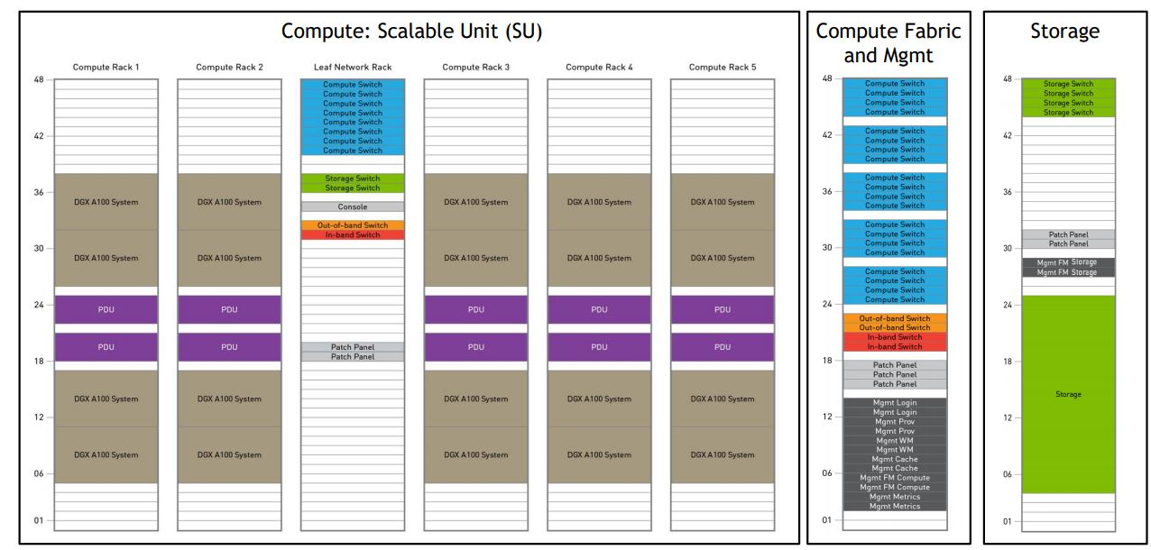
大模型业务全流程
数据 & 模型算法
模型训练 & 微调
模型验证 & 推理部署
2. 数据处理
4. 模型训练
6. 模型微调
7. 模型验证
开源
数据
数据
预处理
向量
数据库
混合精度
梯度检查
梯度累积
…
全参微调
下游
任务
测评
标准
bench
mark
3. 模型算法
5. 分布式并行
低参微调
8. 推理与智能体
LLM模型
架构
多模态
一切皆Tokens
训练集群稳定性
指令微调
量化
压缩
推理
加速
9. Agent
智能体
1. AI 集群建设
计算、存储、网络
AI 集群机房建设
AI 集群上线与运维
集群算力准备

Slide 3
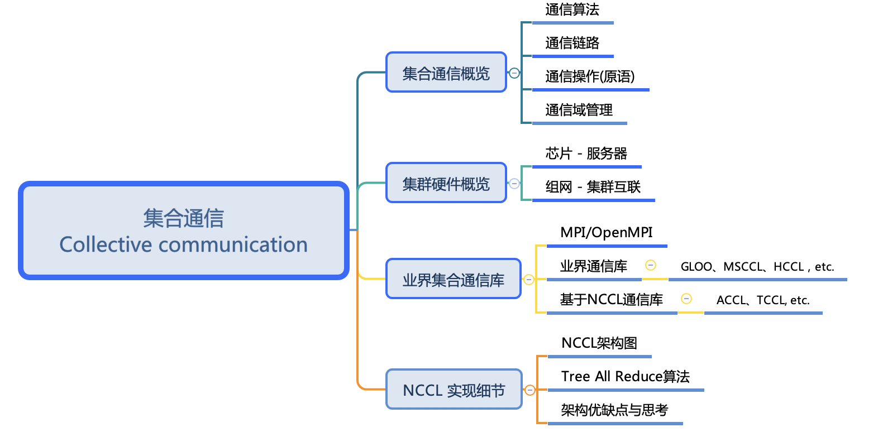
思维导图 XMind

Slide 4
01. NPU 间互联

Slide 5
AI 服务器：一般架构
节点内 NPU 间互联
PCIe
共享内存
私有协议直连
PCIe
节点内 NPU 间互联

Slide 6
AI 服务器：一般架构
CPU host，NPU Devices，其各自有本地内存；
在 AI 集群下，NPU 之间需要高速交换数据，为了保证通信性能，NPU 之间设计专用高速互联通道；
AI 计算的发展逐渐让 H-D 间由传统 PCIe 向多节点无损网络演进；

Slide 7
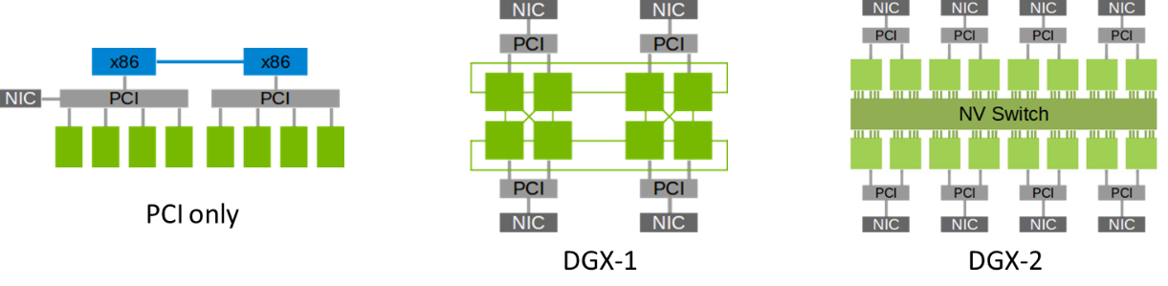
PCIe 互联
PCIe5.0 应用最广泛计算机中外围设备互连标准，大多场景下高效和可靠，随 AI 计算规模越来越大，并行处理需求急剧增加，AI 计算集群需要万卡 NPU 互联。PCIe受限于带宽、延迟、数据传输效率，已成为 AI 集群互联瓶颈。因此，多节点无损网络协议诞生， NVLink。

Slide 8
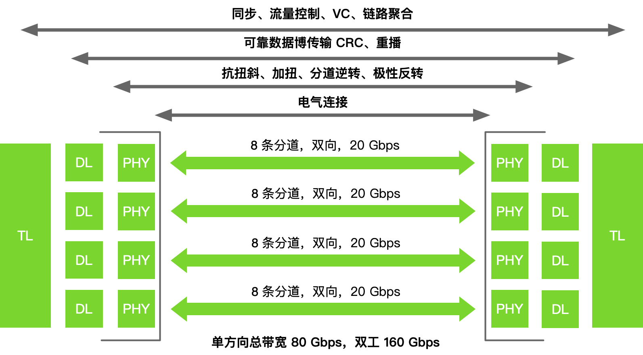
NVLink 出现
NVLink 设计目的，突破 PCIe 屏障，实现 GPU2GPU 及 CPU2GPU 片间高效数据交互。
NVLink 由软件协议组成，通过 PC 板上多对导线实现，让 GPU2GPU 间高速度收发显存数据。

Slide 9
NVLink 出现
通过 NVLink GPU 间互联链路采用点对点私有互联协议，绕开 PCIe 总线，直连多个 GPU 并组建成 GPU 计算阵列。
第一代 NVLink 组成 GPU Mesh 结构，第四代 NVLink 集成在 NVSwitch 中。第四代 NVLink 传输速率实现 900GB/s，同期 PCIe 5.0 最大支持 128GB/s双向带宽。

Slide 10
环同步（Ring Synchronization）

Slide 11
环同步（Ring Synchronization）
环（1-2-3-4-5-6-7-8-1）

Slide 12
环同步（Ring Synchronization）
环（1-4-6-3-5-8-2-7-1）

Slide 13
NVSwitch 出现
NVSwitch 基于 NVLink 组成，可实现多节点 GPU 直联。不但绕开服务器内 PCIe 互联，还绕开服务器间以太网通讯，降低 GPU 通讯延迟，增强 AI 计算中数据同步效率。
NVSwitch 基于无损数据交互互联网络，并非一颗简单芯片，而是一套复杂系统，需要系统的片间互联协议算法和匹配产品。

Slide 14
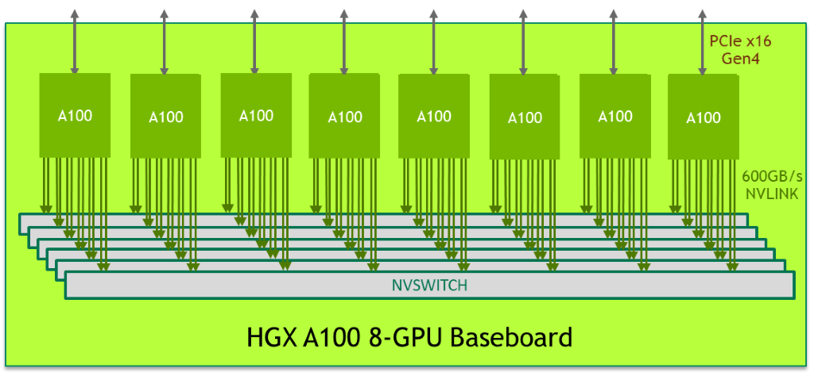
NVSwitch 出现
NVIDIA DGX 其系统中 8 个 GPU 上 NVLink 通过 NVSwitch 芯片共享快速、直接连接，共同组成了一个 NVLink 网络，使服务器中的每一个 GPU 都成为 AI 集群中一部分。

Slide 15

NVSwitch 出现
星型拓扑：TP=2/4/8 都可以将 AI 节点内通信链路用满。

Slide 16
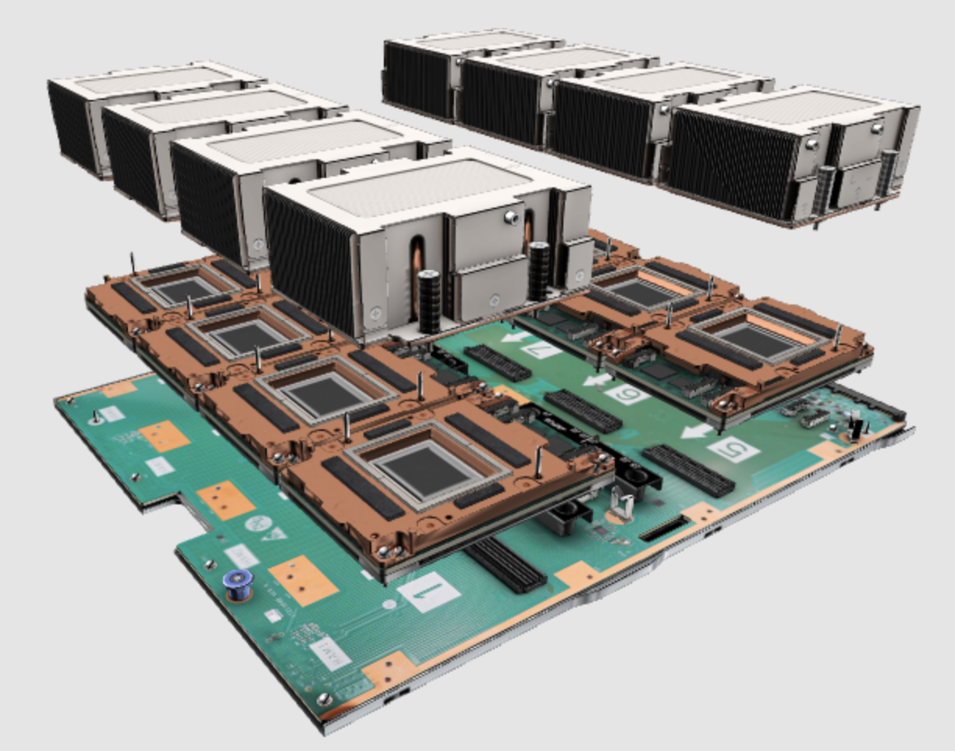
Ascend 服务器形态
Ascend 服务器 NPU 卡间通过灵渠总线互联（ Full-Mesh 拓扑）；
每张卡出 Eth 网口，连接到 AI 参数面，通过 ROCE 互联。
TP = 8

Slide 17
Ascend 服务器形态
Full-Mesh 拓扑：
TP=4，仅仅能利用 3/7 的 AI 节点内通信链路；存在仅能利用一条 AI 节点内通信链路的 PP 流量。
TP=8，可以将 AI 节点内通信链路用满；PP 通过 AI 节点 RDMA 链路通信。
TP = 4
TP = 8

Slide 18
片内互联挑战与技术壁垒
片间接口复杂性：
如何利用高速片间接口，使其满足芯片直连需求，又可完成设备交换功能；
交换算法扩展性：
如何利用已有计算体系实现 AI 集群内高速数据传输需求；
网络协议适配性：
如何构建覆盖 CPU、NPU、片内存储领域的网络协议，无缝适配已有硬件设备或上层软件系统。

Slide 19




片内互联挑战与技术壁垒
目前仅有英伟达、华为昇腾、AMD、Google 等少数公司实现高速多节点片间互联网络和私有协议，因此在 AI 训练服务器集群构成竞争壁垒。同时，这也是国内 N + 高性能 AI 芯片公司，却少高速互联芯片企业重要原因。

Slide 20
02. 节点间互联
SuperPOD

Slide 21
AI 服务器集群：一般架构
节点内 NPU 间互联
PCIe
共享内存
私有协议直连
计算节点间通信
TCP/IP 网络
RDMA 网络

Slide 22
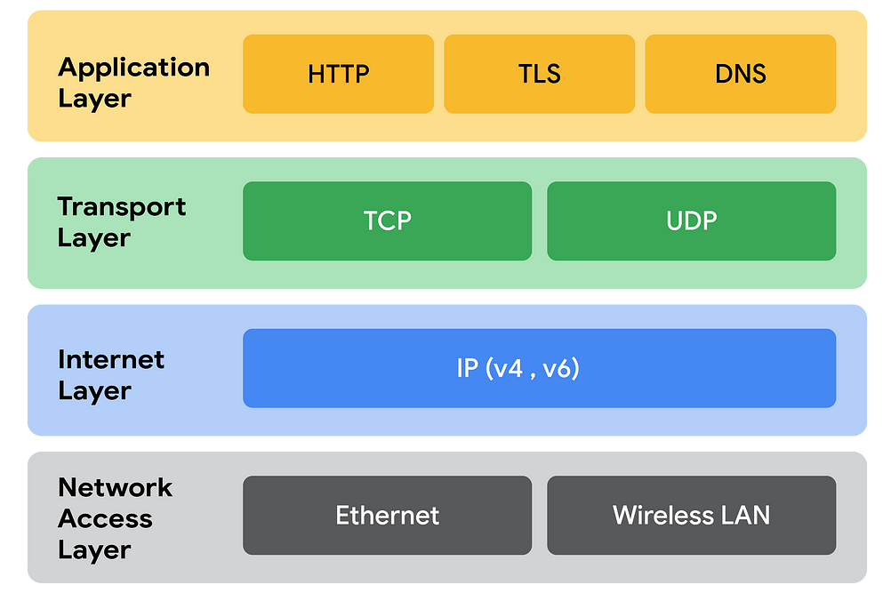
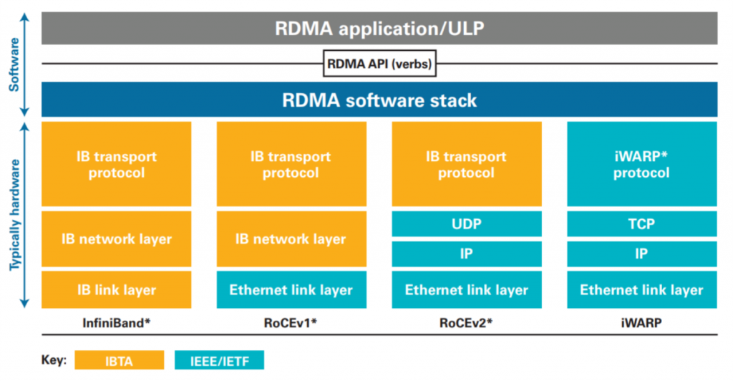
从 TCP/IP 到 RDMA
万卡集群已经成为大模型训练标配，面对大模型规模庞大的数据交互，传统 TCP/IP 协议逐渐被RDMA（远程直接内存访问）技术取代。
TCP/IP
RDMA

Slide 23
RDMA 主要实现方式
Notes:
RDMA 技术有以下几个特点：
CPU Offload：无需CPU干预，应用程序可以访问远程主机内存而不消耗远程主机中的任何CPU。远程主机内存能够被读取而不需要远程主机上的进程（或CPU)参与。远程主机的CPU的缓存(cache)不会被访问的内存内容所填充
Kernel Bypass：RDMA 提供一个专有的 Verbs interface 而不是传统的TCP/IP Socket interface。应用程序可以直接在用户态执行数据传输，不需要在内核态与用户态之间做上下文切换
Zero Copy：每个应用程序都能直接访问集群中的设备的虚拟内存，这意味着应用程序能够直接执行数据传输，在不涉及到网络软件栈的情况下，数据能够被直接发送到缓冲区或者能够直接从缓冲区里接收，而不需要被复制到网络层。

Slide 24
RDMA 主要实现方式
 | InfiniBand | iWARP | RoCE
性能 | 最好 | 稍差（受TCP影响） | 与 InfiniBand 相当
成本 | 高 | 中 | 低
稳定性 | 好 | 差 | 较好
交换机 | IB交换机 | 以太网交换机 | 以太网交换机

Slide 25
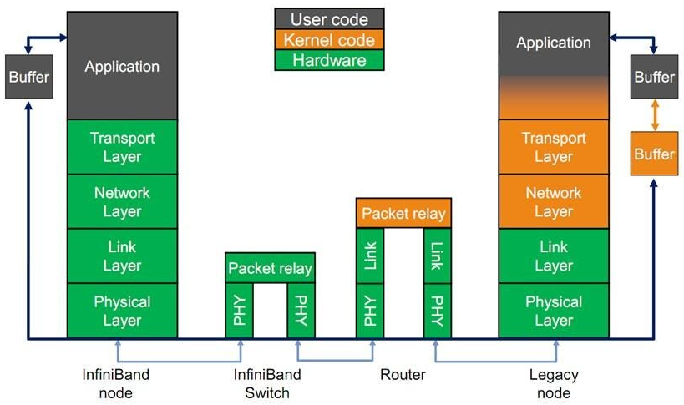
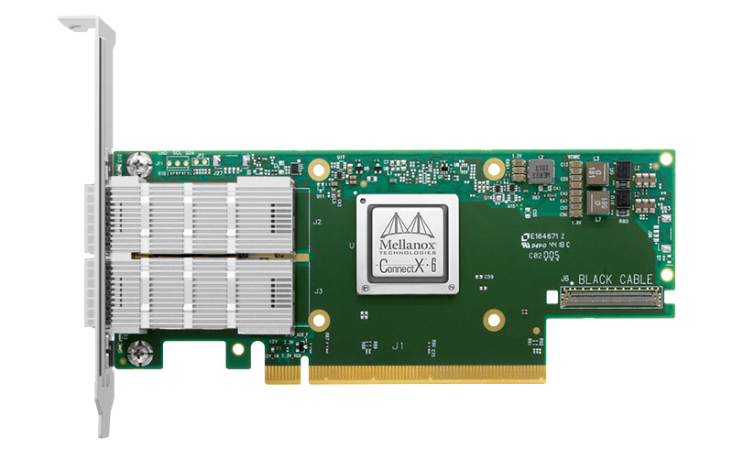
InfiniBand：从超算到AI
InfiniBand（IB）网络起源于超算 HPC，为超算提供低延迟、高吞吐量的数据传输解决方案。2010 年底 Mellanox 完成对 InfiniBand 交换机厂商 Voltaire 公司收购，2021 年英伟达以 69 亿美元现金完成以色列芯片商 Mellanox Technologies 收购。
NVIDIA Mellanox MCX653106A-ECAT ConnectX®-6 InfiniBand

Slide 26
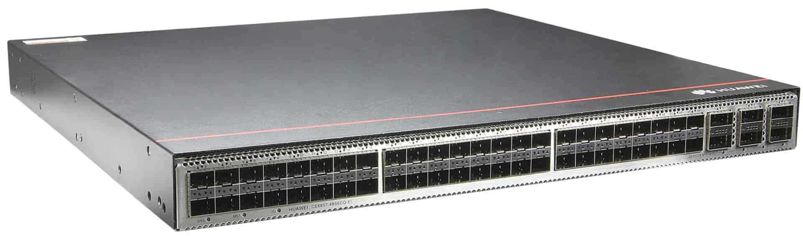
InfiniBand：从超算到AI
使用 InfiniBand 部署 AI 训练集群远比基于以太网昂贵，网络成本占 AI 集群成本 ~20%。
随着 AI 集群规模化增长，很多互联网企业重新寻求性价比高的网络形式。
6857-48S6CQ-EI-6800系列-华为交换机

Slide 27
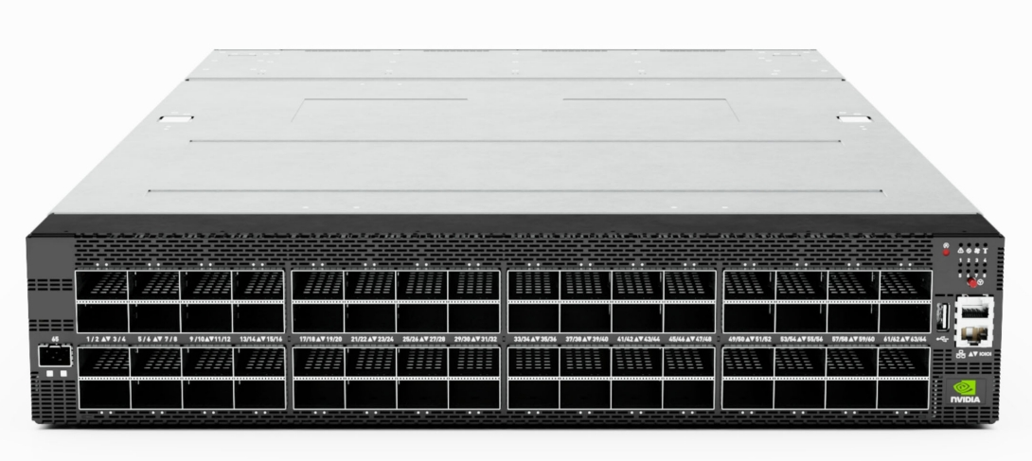
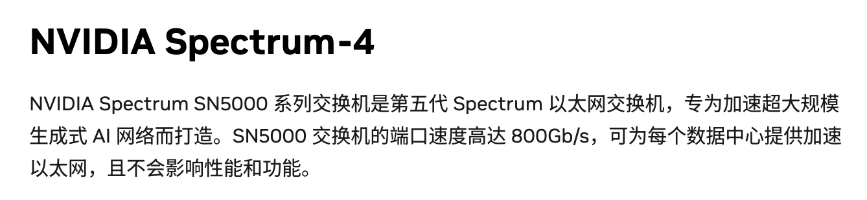
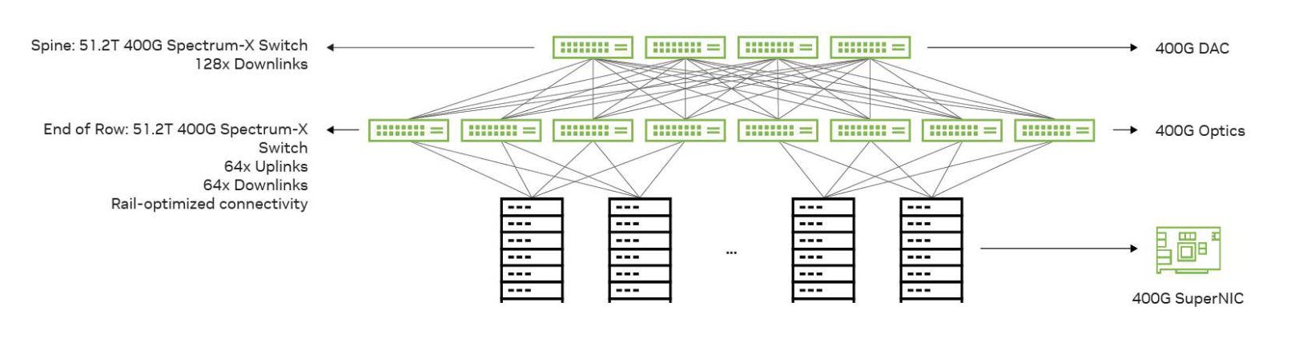
RoCE
下一代高速以太网，基于以太网 RoCE（RDMA over Converged Ethernet）网络协议，可利用现有以太网基础设施，构建网络性能接近或等同的 RDMA 网络。

Slide 28
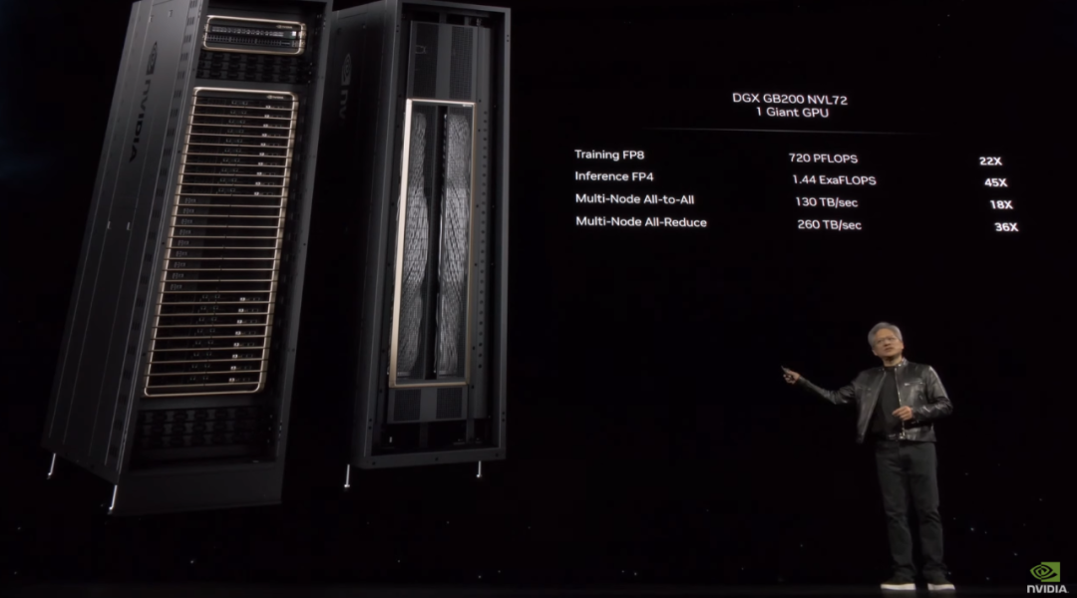
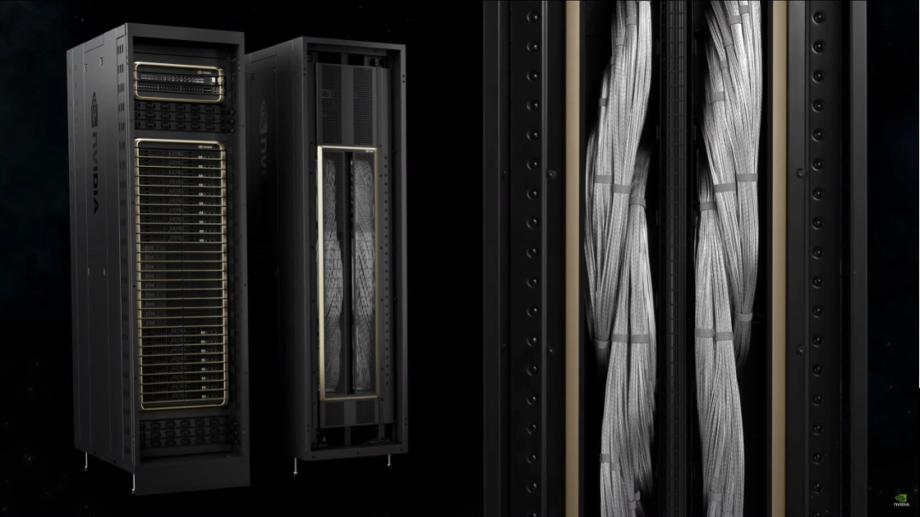
RoCE
AI 计算集群的高性能远距离传输，主要以 InfiniBand 和 RoCE 为主。目前，超远距离线缆的解决方案也在从传统铜线向光学传输不断进化。

Slide 29
https://info.support.huawei.com/computing/server3D/res/server/atlas900poda2/index.html?lang=cn
https://info.support.huawei.com/computing/server3D/res/server/atlas800ta2/index.html?lang=cn

Slide 30
小结与思考

Slide 31
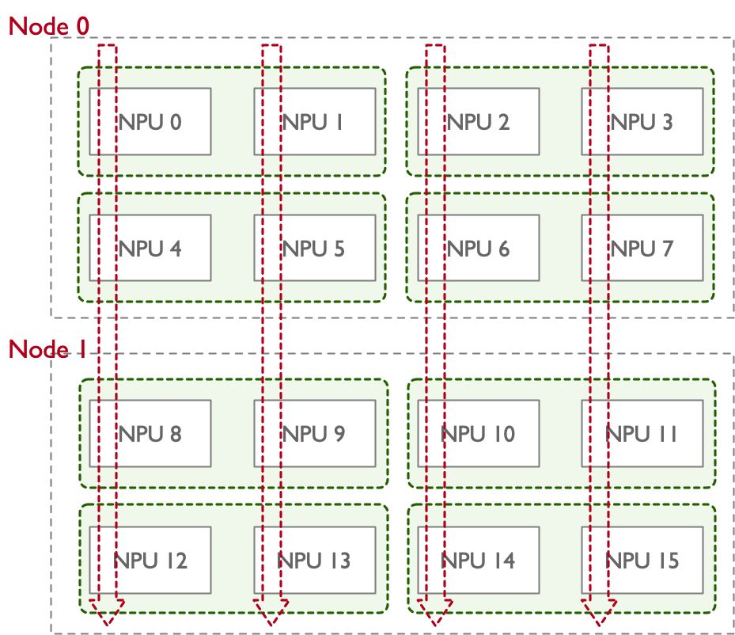
TP && PP 通信域
Tensor Parallel
Pipeline Parallel

Slide 32
总结
AI 计算互联演变中，主要有三大趋势：
Die 间，多芯粒互联技术和合封技术正加速崛起。
片间，由 PCIe 向多节点无损网络演进；
集群间，互联方式从 TCP/IP 向 RDMA 架构转变；

